Slide 1


Slide 2
KHỞI ĐỘNG
KHÁM PHÁ
LUYỆN TẬP
DẶN DÒ

Slide 3
KHỞI ĐỘNG
KHÁM PHÁ
LUYỆN TẬP
DẶN DÒ

Slide 4

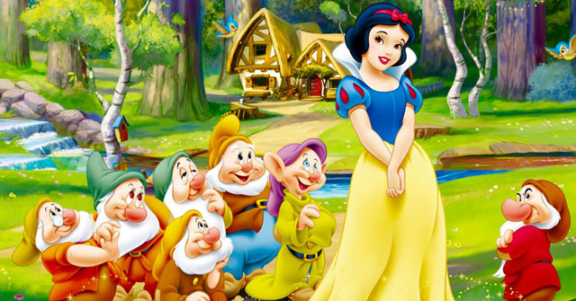
Nhìn tranh
đoán tên truyện
Bạch Tuyết và bảy chú lùn

Slide 5
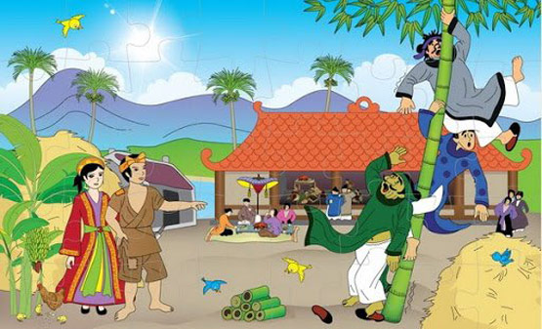
Nhìn tranh
đoán tên truyện
Cây tre trăm đốt

Slide 6
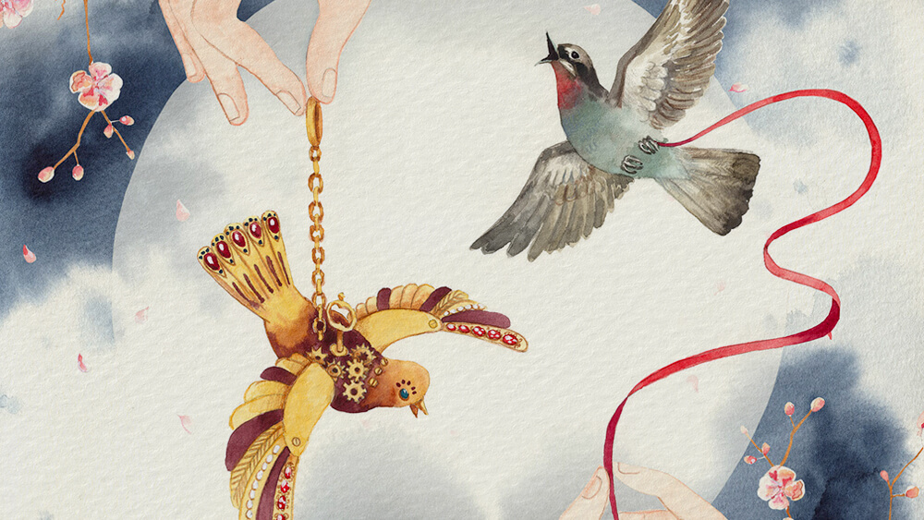
Nhìn tranh
đoán tên truyện
Chim họa mi

Slide 7
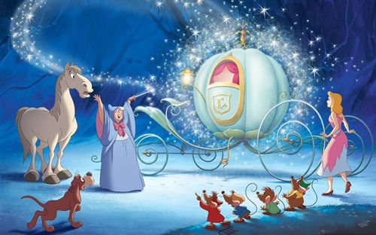
Nhìn tranh
đoán tên truyện
Cô bé Lọ Lem

Slide 8
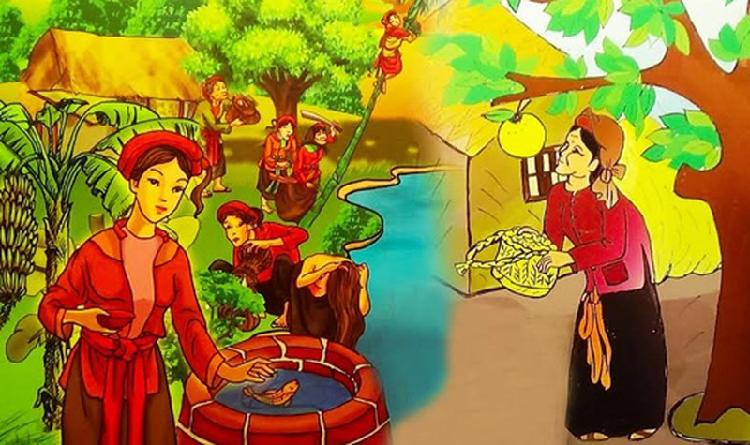
Nhìn tranh
đoán tên truyện
Tấm Cám

Slide 9

Nhìn tranh
đoán tên truyện
Cây khế

Slide 10
KHỞI ĐỘNG
KHÁM PHÁ
LUYỆN TẬP
DẶN DÒ

Slide 11
KHÁM PHÁ
KHỞI ĐỘNG
LUYỆN TẬP
DẶN DÒ

Slide 12

Đề bài: Kể một câu chuyện em đã được nghe, được đọc ca ngợi cái đẹp cái hay, phản ánh cuộc đấu tranh giữa cái đẹp với cái xấu,
cái thiện với cái ác.

Slide 13
GỢI Ý
1. Những truyện nói về cái đẹp:
- Ca ngợi vẻ đẹp tự nhiên: Chim họa mi (An-đéc-xen).
- Ca ngợi những cô gái đẹp người đẹp nết:
Cô bé Lọ Lem (Truyện cổ Grim).
- Giáo dục quan niệm về cái đẹp:
Con vịt xấu xí (An-đéc-xen).

Slide 14
GỢI Ý
2. Những truyện nói về cuộc đấu tranh giữa cái đẹp với cái xấu, cái thiện với cái ác:
- Những người tốt bị người xấu ghen ghét, hãm hại đã vượt qua thử thách, hưởng hạnh phúc: Tấm Cám, Sọ Dừa (Truyện dân gian Việt Nam).

Slide 15
GỢI Ý
2. Những truyện nói về cuộc đấu tranh giữa cái đẹp với cái xấu, cái thiện với cái ác:
- Người thật thà hưởng hạnh phúc, người tham lam bị trừng trị: Cây khế (Truyện dân gian Việt Nam).
- Người nghèo đấu trí thắng người giàu hay có quyền thế: Cây tre trăm đốt (Truyện dân gian Việt Nam).

Slide 16
GỢI Ý
2. Những truyện nói về cuộc đấu tranh giữa cái đẹp với cái xấu, cái thiện với cái ác:
- Con vật yếu thắng con vật mạnh mà ác: Trâu đoàn kết giết hổ (Truyện dân gian Việt Nam), Gà Trống và Cáo (Truyện ngụ ngôn La Phông-ten), ...

Slide 17
KHỞI ĐỘNG
KHÁM PHÁ
LUYỆN TẬP
DẶN DÒ

Slide 18
LUYỆN TẬP
KHỞI ĐỘNG
KHÁM PHÁ
DẶN DÒ

Slide 19
LƯU Ý
Kể chuyện đúng yêu cầu đề bài.
Kết hợp điệu bộ, cử chỉ trong khi kể chuyện.
Thảo luận với bạn về ý nghĩa câu chuyện vừa kể.
Lắng nghe và nhận xét khi bạn kể.
KHỞI ĐỘNG
KHÁM PHÁ
DẶN DÒ

Slide 20
KHỞI ĐỘNG
KHÁM PHÁ
LUYỆN TẬP
DẶN DÒ

Slide 21
DẶN
DÒ
KHỞI ĐỘNG
KHÁM PHÁ
LUYỆN TẬP

Slide 22
Xem lại bài.
Kể chuyện cho người thân nghe.
Chuẩn bị bài sau.

Slide 23
Tạm
biệt

